Slide 1
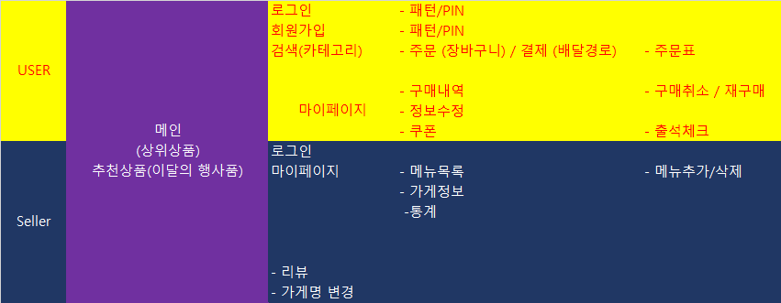
user
회원가입
Login
검색
주문/결제/영수증/장바구니
구매내역
MAIN
마이페이지
정보수정
카테고리 별 상위
쿠폰
달력

Slide 2
FN
LOGIN
메인
LOGIN
MYPAGE
상품검색
인기 상품
인기 상품
1위
2위
3위
4위
5위
1위
2위
3위
4위
5위
ㄹㄹㅇㄹ ㅇㄹㅇㄹ ㄹㅇㄹ ㅇㄹ ㄹ
ㄹㄹㅇㄹ ㅇㄹㅇㄹ ㄹㅇㄹ ㅇㄹ ㄹ
○ ○ ●
1 2 3
이달의 행사 상품 (1+1)
이달의 행사상품(1+1)
ㄹㄹㅇㄹ ㅇㄹㅇㄹ ㄹㅇㄹ ㅇㄹ ㄹ
○ ○ ●
ㄹㄹㅇㄹ ㅇㄹㅇㄹ ㄹㅇㄹ ㅇㄹ ㄹ
1 2 3
메인
상품검색
마이페이지
Notes:
인기상품 카테고리별 1~5위, 이달의 행사 상품 카테고리별로 limit 5개 아래 원 개수는 카테고리의 개수 비례
로그인 하지 않고 mypage 클릭했을 시에 에러메세지 출력 (로그인하지않았습니다.)
1초간 인기상품과 이달의 행사상품 오른쪽에서 왼쪽으로 슬라이드됨 , 현재 페이지는 빨간색 꽉 찬 원으로 표시
FN 누르면 메인페이지로 이동
아래잇는 버튼
메인버튼 – 메인페이지로 이동
상품검색버튼 – 상품검색페이지로 이동
마이페이지버튼 – 로그인하지않으면 에러메세지, 아니면 마이페이지로 이동

Slide 3
FN
LOGIN
로그인
사용자 로그인
ID
로그인
유저
로그인
판매자
로그인
PW
회원가입
메인
상품검색
마이페이지
Notes:
유저 로그인 버튼 클릭 시 슬라이드 4로 이동
판매자 로그인 버튼 클릭 시 슬라이드 5로 이동

Slide 4
FN
LOGIN
유저 로그인
ID
PW
자동 로그인
아직 회원이 아니신가요?
로그인
메인
상품검색
마이페이지
Notes:
PW TextField 클릭 시 패턴 (슬라이드 6) 폼 열고 패턴 입력한것을 PW TextField에 입력
ID와 PW 빈 칸 있을 시 에러메세지 (빈 칸이 있습니다)
자동 로그인 체크하고 로그인하면 프로그램을 껐다 켜도 로그인 유지
아직 회원이 아니신가요? 클릭 시 회원가입 페이지 (슬라이드 7)
3번 틀리면 캡챠 뜸

Slide 5
FN
LOGIN
판매자 로그인
ID
PW
자동 로그인
아직 판매자가 아니신가요?
로그인
메인
상품검색
마이페이지
Notes:
PW TextField 클릭 시 패턴 (슬라이드 6) 폼 열고 패턴 입력한것을 PW TextField에 입력
ID와 PW 빈 칸 있을 시 에러메세지 (빈 칸이 있습니다)
자동 로그인 체크하고 로그인하면 프로그램을 껐다 켜도 로그인 유지
아직 회원이 아니신가요? 클릭 시 회원가입 페이지 (슬라이드 7)

Slide 6
패턴 폼
Notes:
왼쪽 상단부터 오른쪽 하단까지 1~9
그려지고 텍스트필드에 뿌려줌

Slide 7
FN
LOGIN
유저 회원가입
이름 :
ID :
PW :
주소 :
회원가입
취소
메인
상품검색
마이페이지
Notes:
빈칸제어, 중복제어, 주소지 콤보 후 하단에 상세
(주소 어떻게 입력할 지 아직 정해지지 않음)
(지도의 X, Y좌표 가지고 번지를 정함
예) 인천시 oo구 X좌표-Y좌표)
(지도 폼 나와봐야 알 거 같음)

Slide 8
FN
LOGIN
판매자 회원가입
이름 :
ID :
PW :
주소 :
회원가입
취소
메인
상품검색
마이페이지
Notes:
빈칸제어, 중복제어, 주소지 콤보 후 하단에 상세

Slide 9

FN
LOGIN
상품 검색
분류
장바구니
상품이름
유저
로그인
유저
로그인
상품이름
상품이름
X
전체
상품이름
이미지
가격
이미지
가격
이미지
가격
X
테이블
재고, 설명, 행사여부
상품이름
상품명 단가 재고수량 행사여부
설명
설명
버튼
버튼
X
상품이름
상품이름
유저
로그인
유저
로그인
가격
상품이름
상품이름
상품이름
이미지
이미지
재고
가격
이미지
가격
이미지
가격
행사여부
설명
설명
설명
설명
버튼
버튼
버튼
버튼
상품이름
유저
로그인
유저
로그인
상품이름
상품이름
이미지
가격
이미지
가격
이미지
가격
설명
설명
설명
버튼
버튼
버튼
구매
장바구니
취소
구매하기
메인
상품검색
마이페이지
Notes:
버튼 누르면 장바구니에 등록됨
장바구니에 X 누르면 삭제됨
구매하기 누르면 구매폼으로 이동
(일단 파워포인트 자리 없어서 저렇게 만들어놓음)

Slide 10
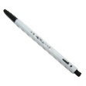
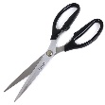
FN
LOGIN
Db에는 하나씩 들어감
구매
총금액
상품명 볼펜
단가 1000
재고 22
행사여부
상품이름
이미지 | 상품이름 | 가격 | 재고 | 수량 | 총합
 | 펜 | 10000 | 22 | 0 | 0
 | 가위 | 5000 | 12 | 0 | 0
이미지
가격
재고
행사여부
수량
수량
금액
금액
상품명 볼펜
단가 1000
재고 22
행사여부
금액
수량
버튼
금액
메인
상품검색
마이페이지
Notes:
수량 열에 숫자 입력하면 총합 열이 가격 * 수량 으로 바뀜
총 금액이 금액 텍스트필드에 나옴
버튼 누르면 결제 (DB에는 하나씩)
아이유

Slide 11
FN
LOGIN
구매내역
회원 : 홍길동
이미지 | 상품이름 | 가격
 | 펜 | 10000
 | 가위 | 5000
날짜 상품명 금액 배달여부
삭제
수정
금액
메인
상품검색
마이페이지
Notes:
Row는 10개만 뜨고 Scroll 이동시 10개 더 나오기
총금액이 텍스트필드에 떠요

Slide 12
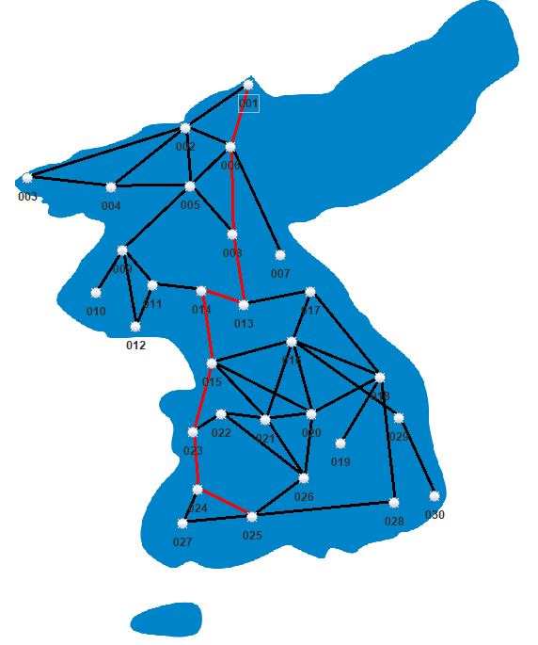
지도
예시
Notes:
이런식으로 최단경로 나옴
일단 맵이 정확히 나와야됨

Slide 13
FN
LOGIN
정보수정
이름 :
ID :
PW :
주소 :
회원가입
취소
메인
상품검색
마이페이지
Notes:
있어도 되고 없어도 됨
회원가입 폼과 똑같은 ui

Slide 14
FN
LOGIN
쿠폰 - 달력
◀
2021년 6월
▶
1
1
1
1
1
1
1
1
1
1
1
1
1
1
1
1
1
1
1
1
1
1
1
1
1
1
1
1
메인
상품검색
마이페이지
Notes:
현재 날짜 클릭하면 날짜 위에 도형 그려지고 출석 됨

Slide 15
